Slide 1
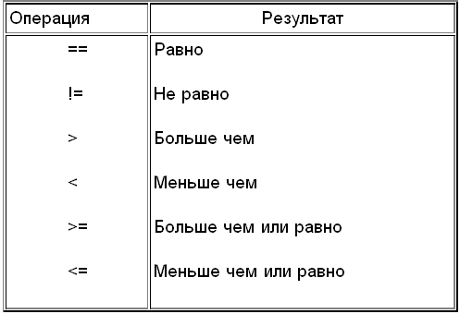
Управляющие операторы в PHP
Управляющие операторы используются для того чтобы
управлять и разветвлять поток управления программы
В PHP существует два управляющих оператора:
IF/ELSE
SWITCH

Slide 2
Условная тернарная операция
Терна́рная усло́вная опера́ция (от лат. ternarius — «тройной») (обычно записывается как ?:) —операция, возвращающая свой второй или третий операнд в зависимости от значения логического выражения, заданного первым операндом.
логическое выражение ? выражение 1 : выражение 2

Slide 3
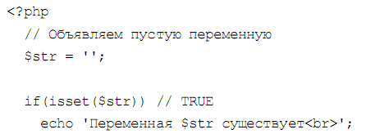
Конструкция isset
Для проверки существования переменной используйте
конструкцию isset(переменная)

Slide 4
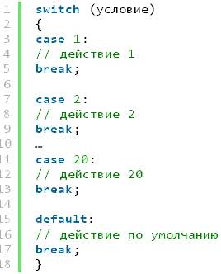
Управляющий оператор switch
Когда условие, проверяющееся оператором switch совпадает с одним из значений метки case, то последующие за меткой действия будут выполнены. Если ни одно из условий не совпало с меткой case, то будут выполнены действия, следующие за меткой default.

Slide 5
Практика
Написать программу в которой происходит инициализация переменной и после этого переменная удаляется. Проверить существование переменной;
Даны два вещественных числа. Определить какое из них больше, а какое меньше. В решении использовать тернарную операцию;
Написать программу вычисления стоимости покупки с учетом скидки. Скидка в 3% предоставляется, если сумма покупки больше
500 рублей, в 5% если сумма покупки больше 1000 рублей.
4) Написать программу, которая проверяет является ли четным число, заданное во входных параметрах.

Slide 6
Задание на повторение
Каков будет результат следующего кода:
$juice = “orange”;
echo “he drank some $juice”;
echo “he drank some juice made of $juices”;

Slide 7
Математические функции
Названия основных математических функций совпадают с названиями методов в языке PHP.
Название функции | Использование функции
max($args), min($args) | echo min(23,43,12,45,5);//5
Sqrt($arg) | Корень квадратный
Pow($a,$n) | Возведение “a” в степень “n”
Константа M_PI | Постоянное число PI=3.14….
Rand($a,$b) | Генерация случайно числа echo rand(); // 18889 echo rand(0,100); // 70
round($value [, $precision]) | Округляет число $value, если указа параметр $precision — округление $precision знака после запятой
abs($number) | Возвращение модуля числа

Slide 8
Пользовательские функции
Кроме встроенных функций, PHP позволяет разработчикам создавать свои собственные функции. Функция объявляется с помощью ключевого слова function, после которого следует имя функции, в круглых скобках параметры функции и в фигурных скобках записываются различные операторы, составляющие тело функции.
function myFunction(){
//операторы
}
Если функция возвращает какое-либо значение, в теле функции должен обязательно присутствовать оператор return
function myFunction(){
$res = 100;
return $res;//возвращается
//значение $res
}

Slide 9
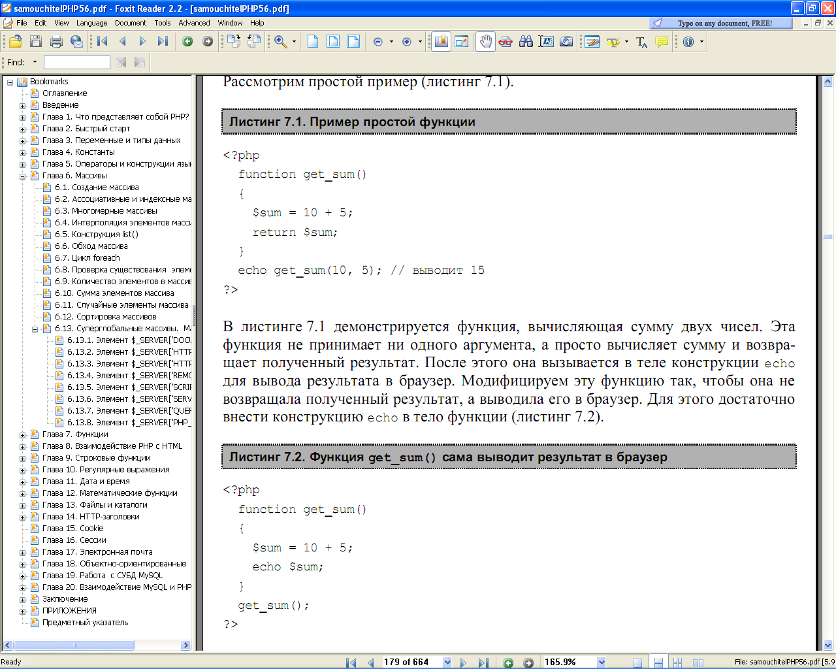
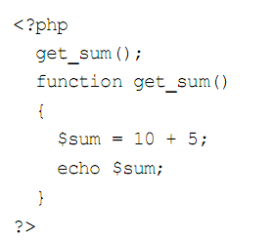
Пример пользовательских функций

Slide 10
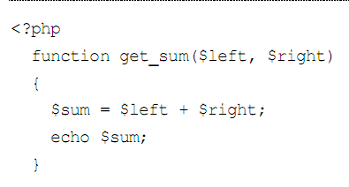
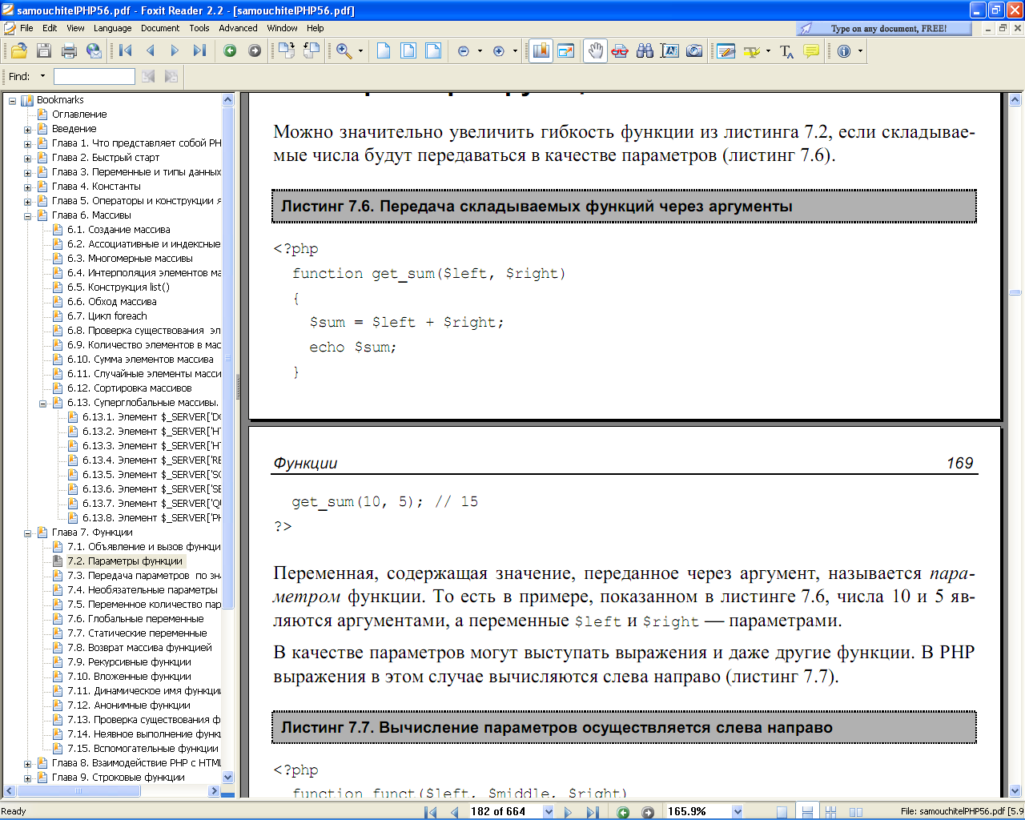
Формальные параметры (параметры функции)
Формальные параметры — это переменные, которые принимают значения, переданные функции при вызове, в соответствии с порядком следования их имен в списке параметров. Использование формальных параметров при создании функции увеличивает гибкость программы

Slide 11
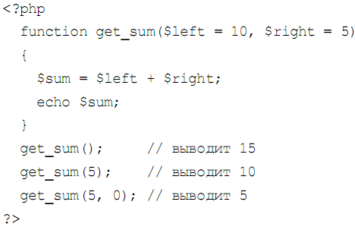
Необязательные формальные параметры
Формальные параметры можно объявить как необязательные. Для этого при объявлении параметра необходимо присвоить ему значение по умолчанию.

Slide 12
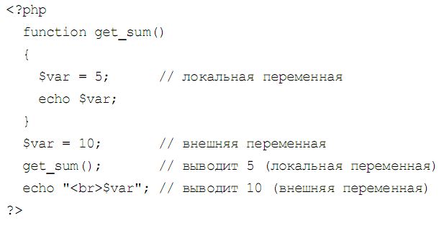
Область видимости переменных
Область видимости переменной - это контекст, в котором эта переменная определена. Переменные в функциях имеют локальную область видимости.

